Slide 1
Βελτιστοποίηση Ενεργειακών Συστημάτων Eργαστήριο Matlab
Ανοικτά Ακαδημαϊκά Μαθήματα στο ΤΕΙ Αθήνας
Ενότητα 5β: Ασκήσεις στα M – Files, Function Files
Μ. Σαμαράκου, Δ. Μητσούδης, Π. Πρεντάκης
Τμήμα Μηχανικών Ενεργειακής Τεχνολογίας
Το περιεχόμενο του μαθήματος διατίθεται με άδεια Creative Commons εκτός και αν αναφέρεται διαφορετικά | Το έργο υλοποιείται στο πλαίσιο του Επιχειρησιακού Προγράμματος «Εκπαίδευση και Δια Βίου Μάθηση» και συγχρηματοδοτείται από την Ευρωπαϊκή Ένωση (Ευρωπαϊκό Κοινωνικό Ταμείο) και από εθνικούς πόρους.

Slide 2
Άσκηση 1^{η}
Να γραφτεί m-file (script), το οποίο να σχεδιάζει στο ίδιο σύστημα αξόνων τις γραφικές παραστάσεις των συναρτήσεων:
$f\left(x\right)=\cos\left(2πx\right)$ και $g\left(x\right)={xe}^{−x}$ με $x∈\left[0,5\right]$
με στυλ γραμμής της Cf : ‘-.-.’ και της Cf : ‘…’,
τίτλο γραφήματος: ‘Συνδυασμένες Γραφικές Παραστάσεις’,
τίτλους αξόνων: ‘Άξονας χ’ και ‘Άξονας ψ’,
υπόμνημα (λεζάντα): ‘συνημίτονο’ και ‘εκθετική’.

Slide 3
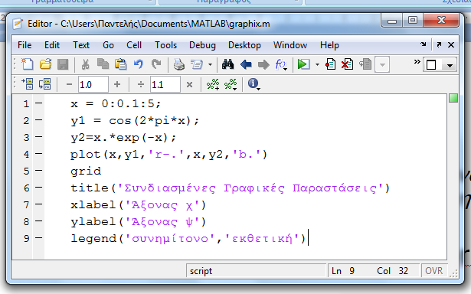
Ο κώδικας του m–file (Άσκηση 1^{η} )

Slide 4
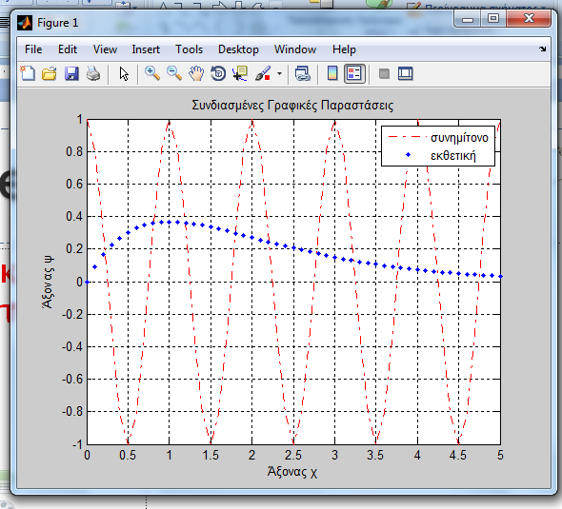
Αποτέλεσμα (Άσκηση 1^{η} )

Slide 5
Άσκηση 2^{η}
Να γραφτεί function, που να παίρνει ως είσοδο ένα αριθμό α και ένα διάνυσμα t και θα υλοποιεί τη συνάρτηση:
$y\left(t\right)={te}^{−at}$
Το y να επιστρέφεται ως έξοδος της function.
Στη συνέχεια να γραφτεί m-file (script), το οποίο να σχεδιάζει την προηγούμενη συνάρτηση στο διάστημα [0,1] με βήμα 0.01 και α=3.

Slide 6
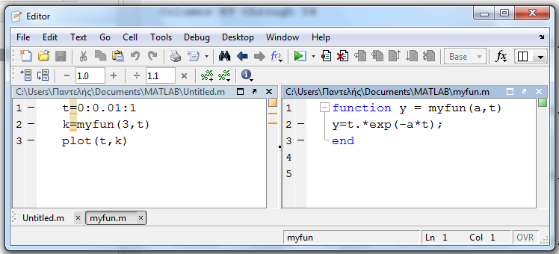
Ο κώδικας

Slide 7
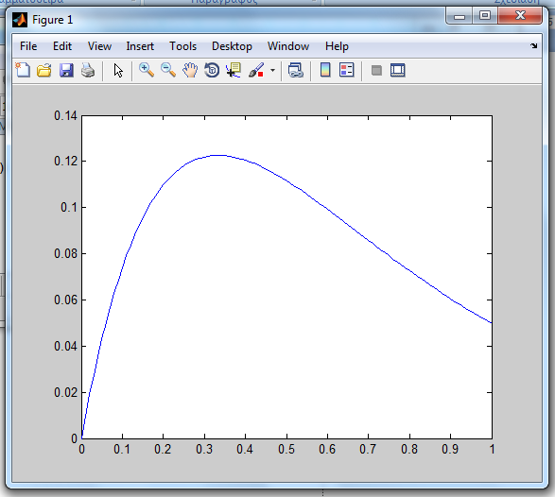
Αποτέλεσμα (Άσκηση 2^{η} )

Slide 8
Άσκηση 3^{η}
Να γραφτεί m-file (script), το οποίο θα ζητάει από το χρήστη να εισάγει από το πληκτρολόγιο τους συντελεστές μιας δευτεροβάθμιας εξίσωσης και μετά από διερεύνηση, θα εμφανίζει τις τυχόν λύσεις της.
$$\frac{−b±\sqrt{b^{2}−4ac}}{2a}$$

Slide 9
if/elseif/else
Σύνταξη:
if expression
statements
elseif expression
statements
else
statements
end
Παράδειγμα:
if r == c
disp(‘Equal’);
elseif abs(r - c) ~= 1
myVar = -1;
else
myData(r,c) = 0;
end

Slide 10
Είσοδος/Έξοδος (1 από 2)
disp
Εμφανίζει κείμενο ή περιεχόμενα μεταβλητών/πινάκων
Σύνταξη:
disp(X)
Παραδείγματα:
disp('End of program');
Z=[1 2 3 4 5];
disp(Z);
name = 'John Doe'; age = 20;
str = sprintf('The student named %s is %i years old.', name, age);
disp(str);

Slide 11
Είσοδος/Έξοδος (2 από 2)
input
Εμφανίζει ένα μήνυμα προτροπής εισόδου δεδομένων και περιμένει από το χρήστη να πληκτρολογήσει κάποια τιμή, την οποία εκχωρεί στη μεταβλητή.
Σύνταξη:
evalResponse = input(prompt)
strResponse = input(prompt, 's')
% returns the entered text as a MATLAB string,
% without evaluating expressions
Παραδείγματα:
x = input('Please enter a value for x:')
reply = input('Do you want more? Y/N [Y]: ', 's');
if isempty(reply)
reply = 'Y';
end

Slide 12
Ο κώδικας του m–file
% solseceq.m - λύση δευτεροβάθμιας εξίσωσης
a=input(‘Give a:’); b=input(‘Give b:’); c=input(‘Give c:’);
d = b^2 - 4*a*c;
if d<0
disp('Μιγαδικές ρίζες');
elseif d==0
disp('Διπλή ρίζα:');
x=-b/(2*a);
disp(‘x='); disp(x);
else
disp('Δύο πραγματικές ρίζες:');
x1=(-b+sqrt(d))/(2*a); x2=(-b-sqrt(d))/(2*a);
disp(‘x1='); disp(x1);
disp(‘x2='); disp(x2);
end

Slide 13
Σχεσιακοί και Λογικοί Τελεστές
> Μεγαλύτερο
>= Μεγαλύτερο ή ίσο
< Μικρότερο
<= Μικρότερο ή ίσο
== Ίσο
~= Όχι ίσο
& λογικό AND
| λογικό OR
~ λογικό NOT

Slide 14
Παραδείγματα
>> A = [1 5 3 4 8 3];
>> B = A>2
B = 0 1 1 1 1 1
> > C = A<5
C = 1 0 1 1 0 1
>> D = B & C
D = 0 0 1 1 0 1
>> whos
B 1x6 6 logical
C 1x6 6 logical
D 1x6 6 logical

Slide 15
Παραδείγματα (1 από 2)
>> E = A(D) % χρήση του D σα λογικό δείκτη στον A
E = 3 4 3
Μπορούμε να μετατρέψουμε ένα λογικό δείκτη σε αριθμητικό χρησιμοποιώντας τη συνάρτηση find, η οποία βρίσκει τις μη μηδενικές τιμές του λογικού δείκτη:
>> F = find(D)
F = 3 4 6
Η λογική δεικτοδότηση είναι χρήσιμη όταν μια μεταβλητή χρησιμοποιείται για την κατηγοριοποίηση μια άλλης:
>> data = [4 14 6 11 3 14 8 17 17 12 10 18];
>> cat = [1 3 2 1 2 2 3 1 3 2 3 1];
Για να βρούμε σε ποιες θέσεις ο cat έχει την τιμή 2:
>> cat2 = cat==2
cat2 = 0 0 1 0 1 1 0 0 0 1 0 0

Slide 16
Παραδείγματα (2 από 2)
Βρίσκουμε τις τιμές του data που ανήκουν στην κατηγορία 2:
>> data2 = data(cat2);
data2 = 6 3 14 12
Για να βρούμε το μέσο όρο της κατηγορίας 2:
>> mdat2 = mean(data2)
mdat2 = 8.75
Όλα με μία εντολή:
>> mdat2 = mean(data(cat==2))
mdat2 = 8.75

Slide 17
Άσκηση
Γράψτε ένα script το οποίο για τα διανύσματα
data = [4 14 6 11 3 14 8 17 17 12 10 18];
cat = [1 3 2 1 2 2 3 1 3 2 3 1];
υπολογίζει και σχεδιάζει το μέσο όρο κάθε κατηγορίας.

Slide 18
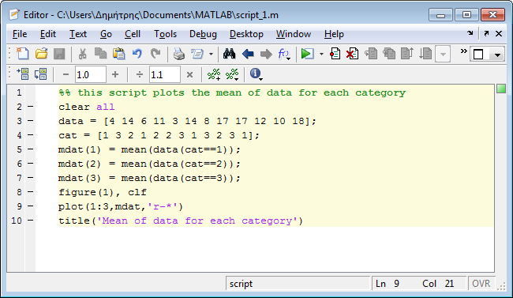
Λύση

Slide 19
for
Η δομή for … end ορίζει ένα σύνολο εντολών που εκτελείται όσες φορές καθορίζεται στην εντολή for όπου καθορίζεται μια αρχική τιμή
(π.χ. 1) και μια τελική τιμή (π.χ. 10) για τον μετρητή επαναλήψεων i.
for i=1:10
disp(i^2);
end
for i=1:2:10
disp(i^2);
end
for e = eye(5)
disp(‘current e:')
disp(e)
end

Slide 20
while
Η δομή while … end ορίζει ένα σύνολο εντολών που εκτελείται όσο η συνθήκη στην εντολή while είναι αληθής.
i=0;
while i<10
i=i+1;
disp(i^2);
end
n = 0; val =200;
while 2^n <= val
if rem(n,2) == 0
2^n
n = n + 1;
else
n = n + 1;
end
end

Slide 21
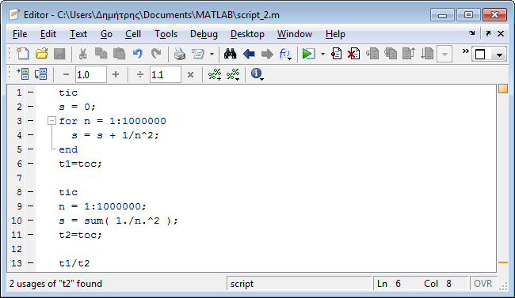
Παράδειγμα
Να υπολογισθεί το άθροισμα:
$$\sum_{n=1}^{1000000}{\frac{1}{n^{2}}}$$

Slide 22
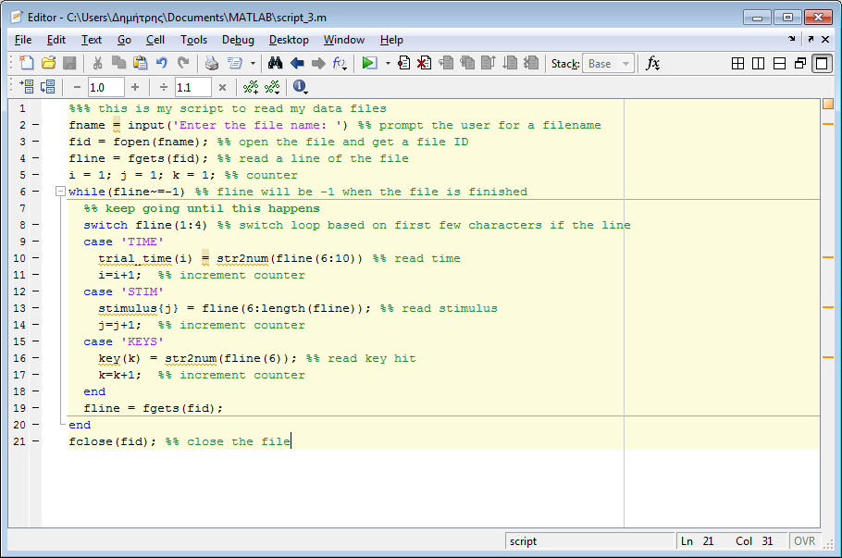
Αρχεία

Slide 23
Τέλος Ενότητας

Slide 24
Σημειώματα

Slide 25
Σημείωμα Αναφοράς
Copyright Τεχνολογικό Εκπαιδευτικό Ίδρυμα Αθήνας, Μ. Σαμαράκου, Δ. Μητσούδης, Π. Πρεντάκης 2014. Μ. Σαμαράκου, Δ. Μητσούδης, Π. Πρεντάκης. «Βελτιστοποίηση Ενεργειακών Συστημάτων Eργαστήριο Matlab. Ενότητα 5β: Ασκήσεις στα M – Files, Function Files». Έκδοση: 1.0. Αθήνα 2014. Διαθέσιμο από τη δικτυακή διεύθυνση: ocp.teiath.gr.

Slide 26
Σημείωμα Αδειοδότησης
Το παρόν υλικό διατίθεται με τους όρους της άδειας χρήσης Creative Commons Αναφορά, Μη Εμπορική Χρήση Παρόμοια Διανομή 4.0 [1] ή μεταγενέστερη, Διεθνής Έκδοση. Εξαιρούνται τα αυτοτελή έργα τρίτων π.χ. φωτογραφίες, διαγράμματα κ.λ.π., τα οποία εμπεριέχονται σε αυτό. Οι όροι χρήσης των έργων τρίτων επεξηγούνται στη διαφάνεια «Επεξήγηση όρων χρήσης έργων τρίτων».
Τα έργα για τα οποία έχει ζητηθεί άδεια αναφέρονται στο «Σημείωμα Χρήσης Έργων Τρίτων».
[1] http://creativecommons.org/licenses/by-nc-sa/4.0/
Ως Μη Εμπορική ορίζεται η χρήση:
που δεν περιλαμβάνει άμεσο ή έμμεσο οικονομικό όφελος από την χρήση του έργου, για το διανομέα του έργου και αδειοδόχο
που δεν περιλαμβάνει οικονομική συναλλαγή ως προϋπόθεση για τη χρήση ή πρόσβαση στο έργο
που δεν προσπορίζει στο διανομέα του έργου και αδειοδόχο έμμεσο οικονομικό όφελος (π.χ. διαφημίσεις) από την προβολή του έργου σε διαδικτυακό τόπο
Ο δικαιούχος μπορεί να παρέχει στον αδειοδόχο ξεχωριστή άδεια να χρησιμοποιεί το έργο για εμπορική χρήση, εφόσον αυτό του ζητηθεί.

Slide 27
Επεξήγηση όρων χρήσης έργων τρίτων
©
Δεν επιτρέπεται η επαναχρησιμοποίηση του έργου, παρά μόνο εάν ζητηθεί εκ νέου άδεια από το δημιουργό.
διαθέσιμο με άδεια CC-BY
Επιτρέπεται η επαναχρησιμοποίηση του έργου και η δημιουργία παραγώγων αυτού με απλή αναφορά του δημιουργού.
διαθέσιμο με άδεια CC-BY-SA
Επιτρέπεται η επαναχρησιμοποίηση του έργου με αναφορά του δημιουργού, και διάθεση του έργου ή του παράγωγου αυτού με την ίδια άδεια.
διαθέσιμο με άδεια CC-BY-ND
Επιτρέπεται η επαναχρησιμοποίηση του έργου με αναφορά του δημιουργού.
Δεν επιτρέπεται η δημιουργία παραγώγων του έργου.
διαθέσιμο με άδεια CC-BY-NC
Επιτρέπεται η επαναχρησιμοποίηση του έργου με αναφορά του δημιουργού.
Δεν επιτρέπεται η εμπορική χρήση του έργου.
διαθέσιμο με άδεια CC-BY-NC-SA
Επιτρέπεται η επαναχρησιμοποίηση του έργου με αναφορά του δημιουργού
και διάθεση του έργου ή του παράγωγου αυτού με την ίδια άδεια.
Δεν επιτρέπεται η εμπορική χρήση του έργου.
διαθέσιμο με άδεια CC-BY-NC-ND
Επιτρέπεται η επαναχρησιμοποίηση του έργου με αναφορά του δημιουργού.
Δεν επιτρέπεται η εμπορική χρήση του έργου και η δημιουργία παραγώγων του.
διαθέσιμο με άδεια
CC0 Public Domain
Επιτρέπεται η επαναχρησιμοποίηση του έργου, η δημιουργία παραγώγων αυτού και η εμπορική του χρήση, χωρίς αναφορά του δημιουργού.
διαθέσιμο ως κοινό κτήμα
Επιτρέπεται η επαναχρησιμοποίηση του έργου, η δημιουργία παραγώγων αυτού και η εμπορική του χρήση, χωρίς αναφορά του δημιουργού.
χωρίς σήμανση
Συνήθως δεν επιτρέπεται η επαναχρησιμοποίηση του έργου.

Slide 28
Διατήρηση Σημειωμάτων
Οποιαδήποτε αναπαραγωγή ή διασκευή του υλικού θα πρέπει να συμπεριλαμβάνει:
το Σημείωμα Αναφοράς
το Σημείωμα Αδειοδότησης
τη δήλωση Διατήρησης Σημειωμάτων
το Σημείωμα Χρήσης Έργων Τρίτων (εφόσον υπάρχει)
μαζί με τους συνοδευόμενους υπερσυνδέσμους.

Slide 29
Χρηματοδότηση
Το παρόν εκπαιδευτικό υλικό έχει αναπτυχθεί στo πλαίσιo του εκπαιδευτικού έργου του διδάσκοντα.
Το έργο «Ανοικτά Ακαδημαϊκά Μαθήματα στο ΤΕΙ Αθήνας» έχει χρηματοδοτήσει μόνο την αναδιαμόρφωση του εκπαιδευτικού υλικού.
Το έργο υλοποιείται στο πλαίσιο του Επιχειρησιακού Προγράμματος «Εκπαίδευση και Δια Βίου Μάθηση» και συγχρηματοδοτείται από την Ευρωπαϊκή Ένωση (Ευρωπαϊκό Κοινωνικό Ταμείο) και από εθνικούς πόρους.

